Slide 1
L’ENIB s’engage pour L’égalité femmes-hommes et lutte contre toutes formes de discrimination.
Tous nos élèves participent aux ateliers de sensibilisation à la diversité.
Une des priorités de l’école est de former de plus en plus de femmes ingénieures.
Chaque année, l’école participe aux actions nationales « femmes ingénieuses ».
Depuis 2012, l’école participe à l’opération « 100 femmes 100 métiers – Ingénieure demain ! » et encourage les jeunes filles aux nombreuses opportunités et carrières professionnelles qui leurs sont ouvertes après un diplôme d’ingénieur.
L’ENIB s’engage activement à promouvoir un environnement sûr, égalitaire, respectueux de toutes et tous.
Une plateforme de signalement qui s’inscrit dans une politique de prévention et de lutte contre les violences sexistes et sexuelles et de soutien aux victimes.

Slide 2
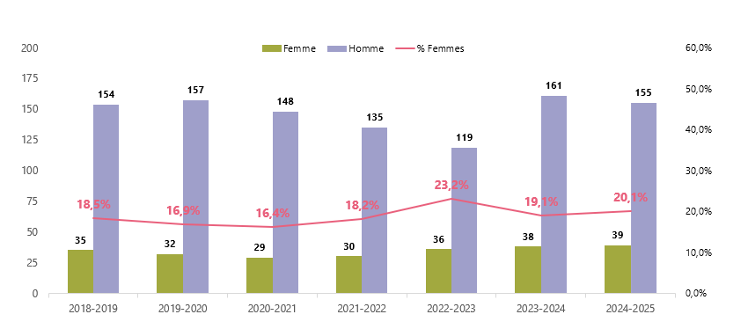
Évolution des primo-entrants par genre

Slide 3
Comment je travaille avec les jeunes? Quelles sont les actions menées?

Slide 4
Journées « Elles Bougent » pour l’orientation
Visites lycées et salons avec étudiants ambassadeurs
Opération 100 Femmes 100 Métiers avec l’UIMM29
Challenge Ada Lovelace
Les Cordées de la Réussite
Journées Immersions

Slide 5
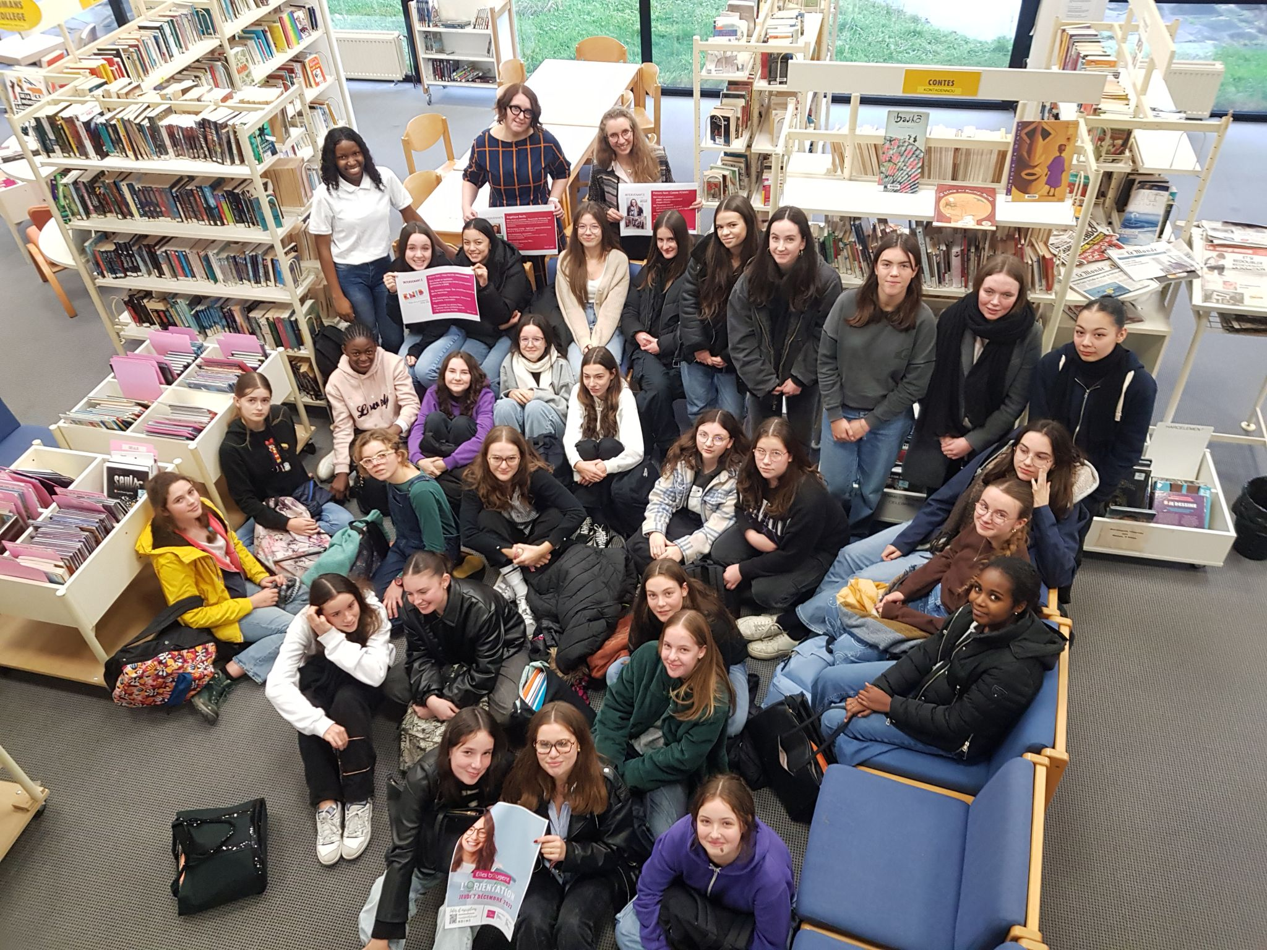
Journées « Elles Bougent » pour l’orientation
Retour en images sur la 3e édition d’Association Elles bougent pour l’orientation qui s'est déroulée jeudi 7 décembre 2023. Un grand merci aux étudiantes de l'ENIB Yassira KANE et Hope Dinga pour leur intervention et leur engagement en cette journée d'orientation au sein des lycées brestois LYCEE GENERAL DE L'IROISE et Lycée La Pérouse-Kérichen Brest. Plus de 20 000 filles ont pu découvrir les métiers techniques et scientifiques dans 516 collèges et lycées en France et à l’international. Lors de cette journée, les collégiennes et lycéennes ont échangé avec des femmes passionnées par leurs métiers et ayant réussi leur parcours professionnel, dans des fonctions et secteurs d’activités très variés.

Slide 6
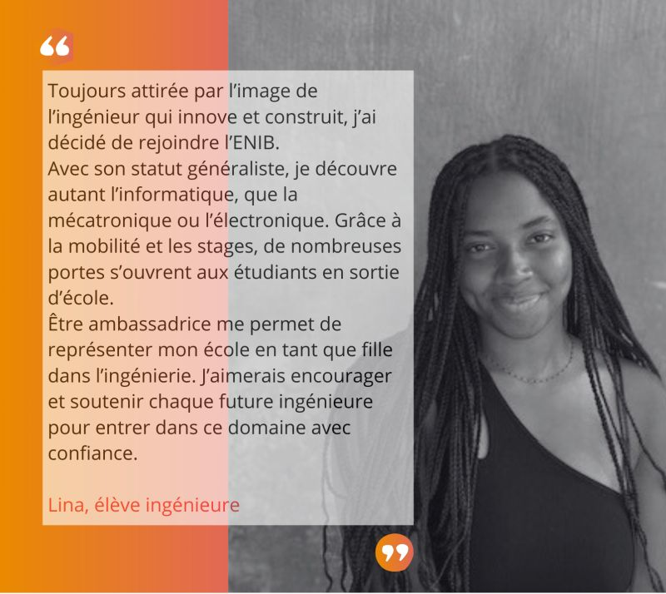
Visites lycées, forums et salons d’orientation avec étudiants ambassadeurs
-Accompagnement humain fort: humour, reconnaissance physique.
-Participation à leur projet d’orientation avec des informations claires pour un choix informé.
-Incitation à oser partir vers des carrières scientifiques.
-Ambassadeurs et ambassadrices pour témoigner de leur quotidien, leur vécu.
 | 2022-23 | 2023-24 | 2024-25
Salons | 14 | 19 | 15
Visites lycées, forums | 39 (29 Terminale et 10 Première) | 47 (42 Terminale et 5 Première) | 52 ( 40 Terminale et 12 Première)

Slide 7
Opération 100 Femmes 100 Métiers:
Opération menée en partenariat avec l’Union des Industries et Métiers de la Métallurgie du Finistère (UIMM 29), destinée à promouvoir les secteurs professionnels où les femmes demeurent minoritaires. L’ENIB ouvre ses portes aux lycéennes de 1ère S du Finistère.

Slide 8
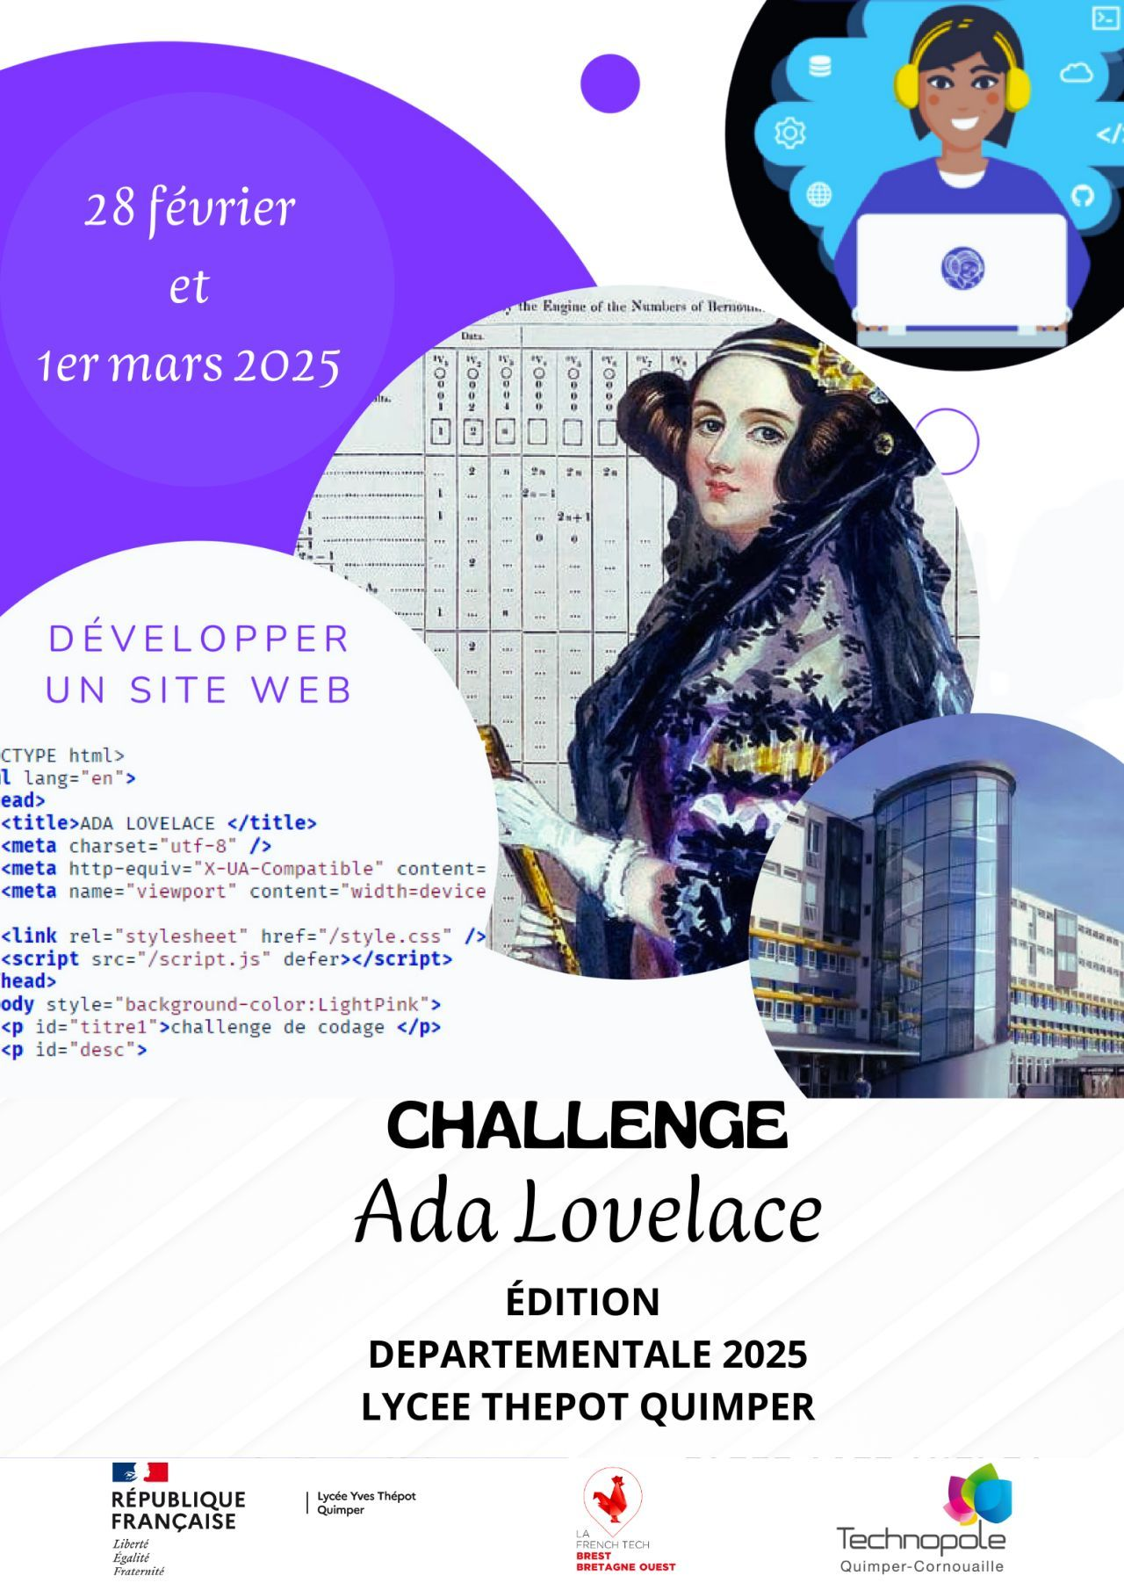
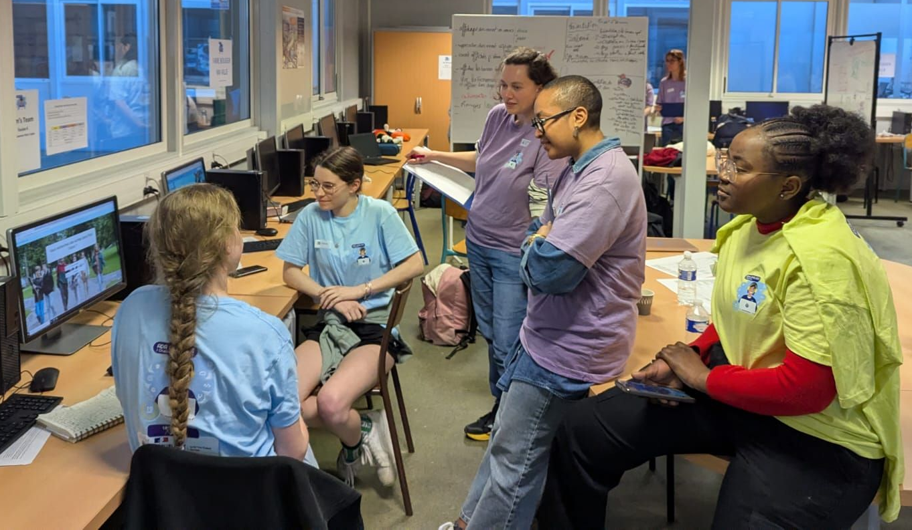
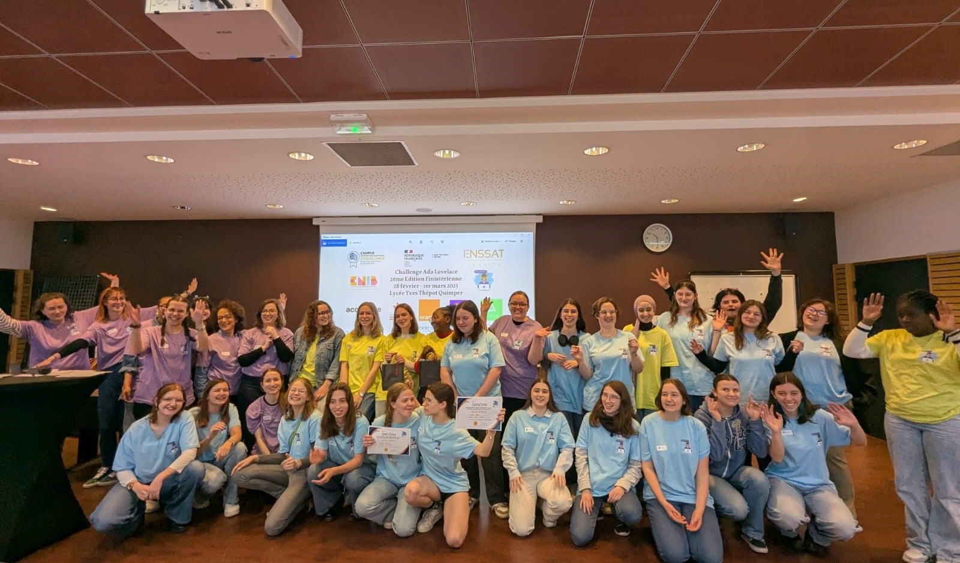
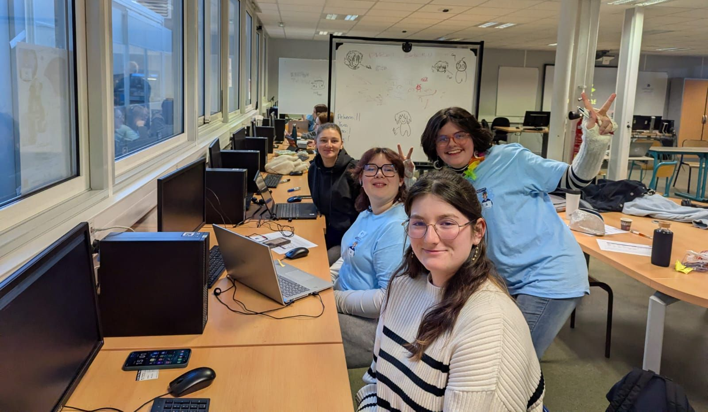
Challenge Ada Lovelace :
- 2ᵉ édition finistérienne du Challenge Ada Lovelace organisée par le CMQe Numérique, Photonique et Cybersécurité, l’ENSSAT (Lannion) et le lycée Thépot.
- un hackathon 100% féminin. - 6 équipes, 19 lycéennes, 5 établissements: Lycées Brizeux (Quimper), Thépot (Quimper), Laennec (Pont L'Abbé), Lycée Jean Moulin (Châteaulin) et Lycée Paul Sérusier (Carhaix),
- jeunes filles, de la seconde à la terminale, ont relevé un défi de taille : concevoir et développer un web service sur le thème "Faire bouger ma ville" en seulement 48 heures.
- un hackathon pour casser les stéréotypes !
- encore trop peu de filles osent se lancer dans les filières numériques. Le Challenge Ada Lovelace leur permet de tester leurs compétences en codage, découvrir la diversité des métiers du numérique et prendre confiance en elles. Aucune expérience préalable n’est requise ! L’important, c’est la curiosité, la créativité et l’envie d’apprendre.
- un challenge, une aventure humaine et technologique !

Slide 9
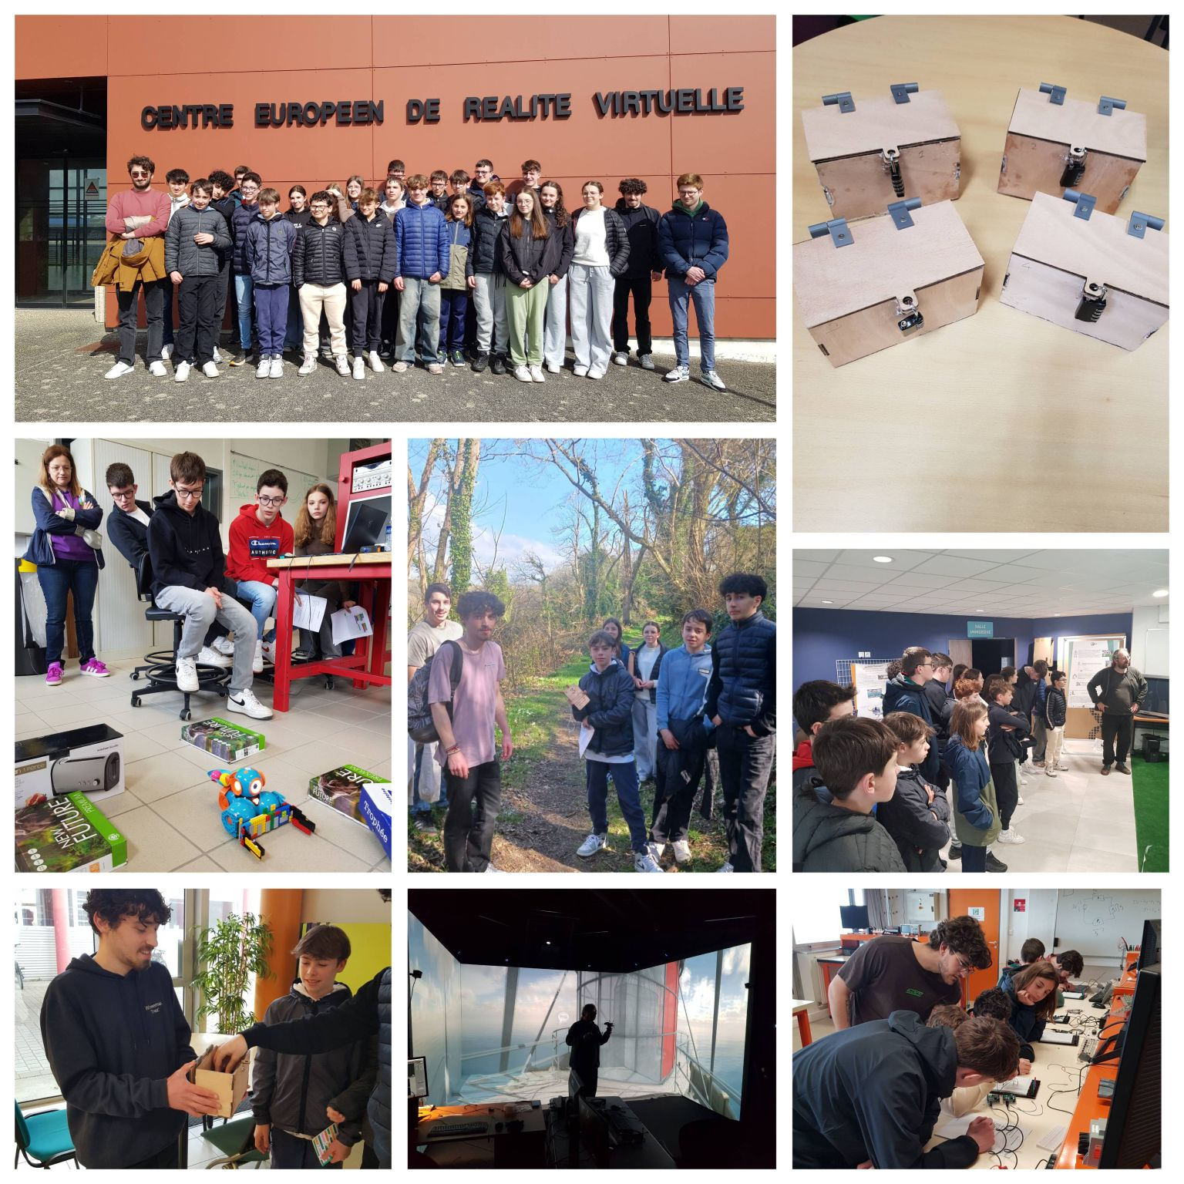
Les Cordées de la Réussite: Ouvrir le champ des possibilités, susciter des vocations
Élèves du collège des Monts d’Arrée : "Osons l'ambition dans les Monts".
Édition 2025: "escape game"
- l'épreuve de maths
- l'épreuve d’informatique
- l'épreuve d’électronique
- course d’orientation

Slide 10
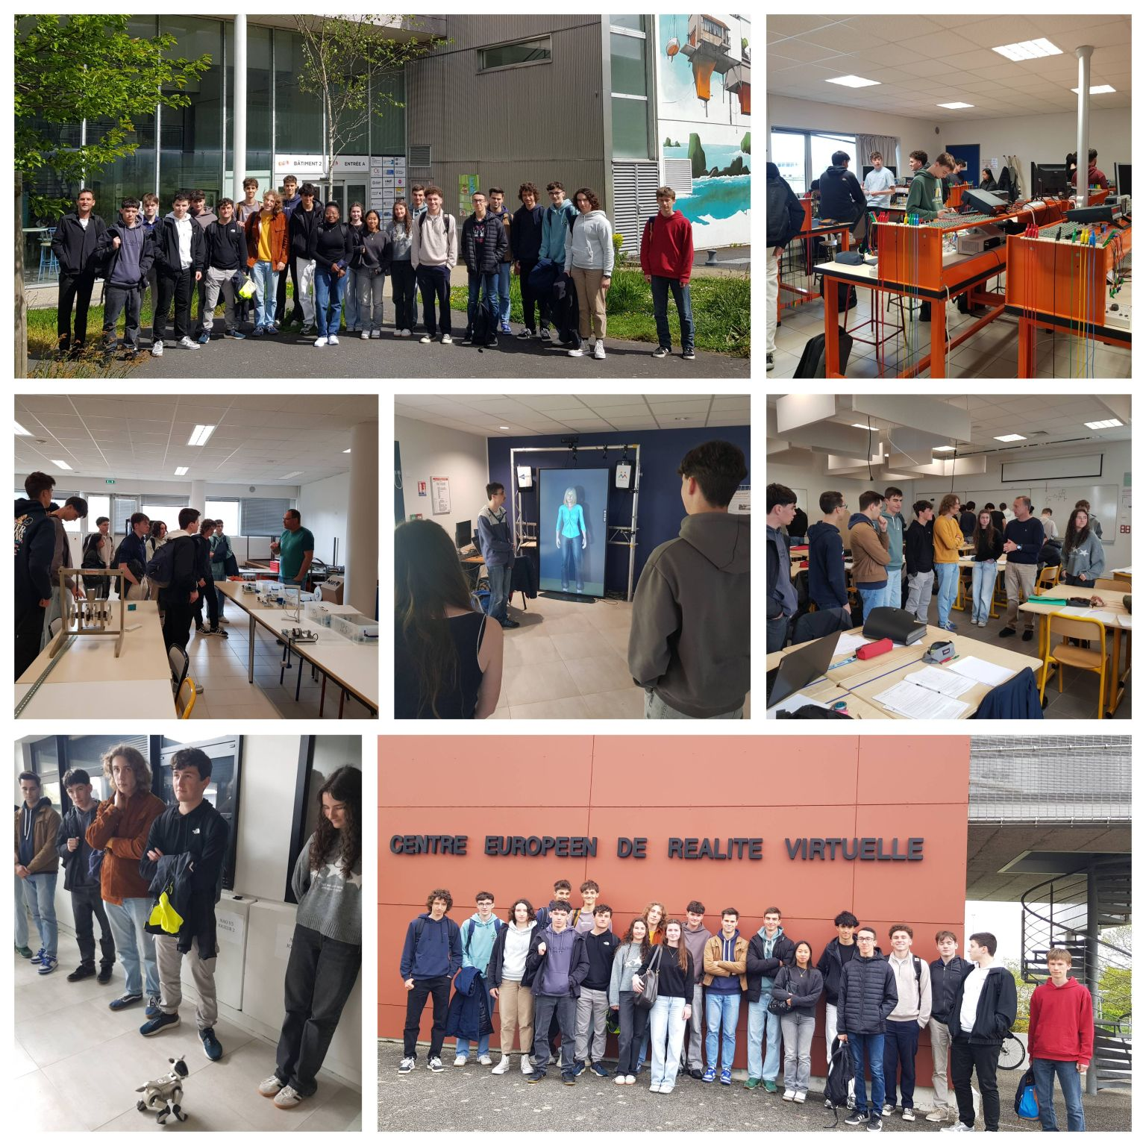
Journées Immersions: Faire découvrir, rassurer, se projeter
2022-23 | 2023-24 | 2024-25
75 élèves (5 immersions) | 105 élèves (6 immersions) | 200 élèves (8 immersions)
Quel est/sont les thèmes abordés que vous avez le(s) plus apprécié(s) ? Discuter avec les étudiants en classe le matin et voir les projets réalisés par les élèves.
La vie étudiante, la répartition des charges de travail, la composante humaine et sociale de la formation.
Voir les cours était super, je vois maintenant comment c'est d'être en école d'ingénieur
Avez-vous des suggestions pour nous améliorer? Autres commentaires: J'ai beaucoup apprécié cette journée d'immersion qui m'a conforté dans mes choix d'intégration de l'ENIB. Je trouve le principe de journées d'immersions très intéressant. Merci beaucoup pour cette journée cela m'a conforté dans mon choix d'orientation. Présentation de l'ENIB par un étudiant après le repas très intéressante avec la découverte des différentes salles de cours.

